Slide 1
Менеджер проектов
Подготовил и презентует Ткачик Андрей, Б05-155

Slide 2


Что послужило мотивацией?

Slide 3
Какие стоят задачи?
Приоритет и статус проектов
Отслеживание последнего редактора проекта
Взаимодействие между командами и проектами
Контроль выполнения задач и сроков
Разделение проектов по используемым языкам и системам
Быстрое ориентирование в материалах проектов и их документации

Slide 4

Какое получаем решение?

Slide 5
Что лежит внутри?
User – сущность пользователя. Имеет поля id и name.
Project – сущность самих проектов. Включает в себя номер проекта, его название, приоритет, статуc.
Project_User – сущность соответствия между пользователями и проектами, в которых они участвуют.
Project_Materials – сущность, в которой лежат исходники и материалы для всех проектов системы. В них входит ссылка на диск проекта, ссылка на документацию.
Project_Changes – сущность, в которой находиться время последнего изменения и номер пользователя, которое это последнее изменение произвел.
Projects_deadlines – сущность, позволяющая отследить дату создания проекта и дату, определяющую сроки окончания проекта.
Used_systems – сущность, определяющая, какие языки программирования или специальные системы используются в проекте.
Users_team – сущность, являющаяся таблицей с наименование определенных команд, состоящих из пользователей, которые сконцентрированы на выполнении определенного проекта.

Slide 6
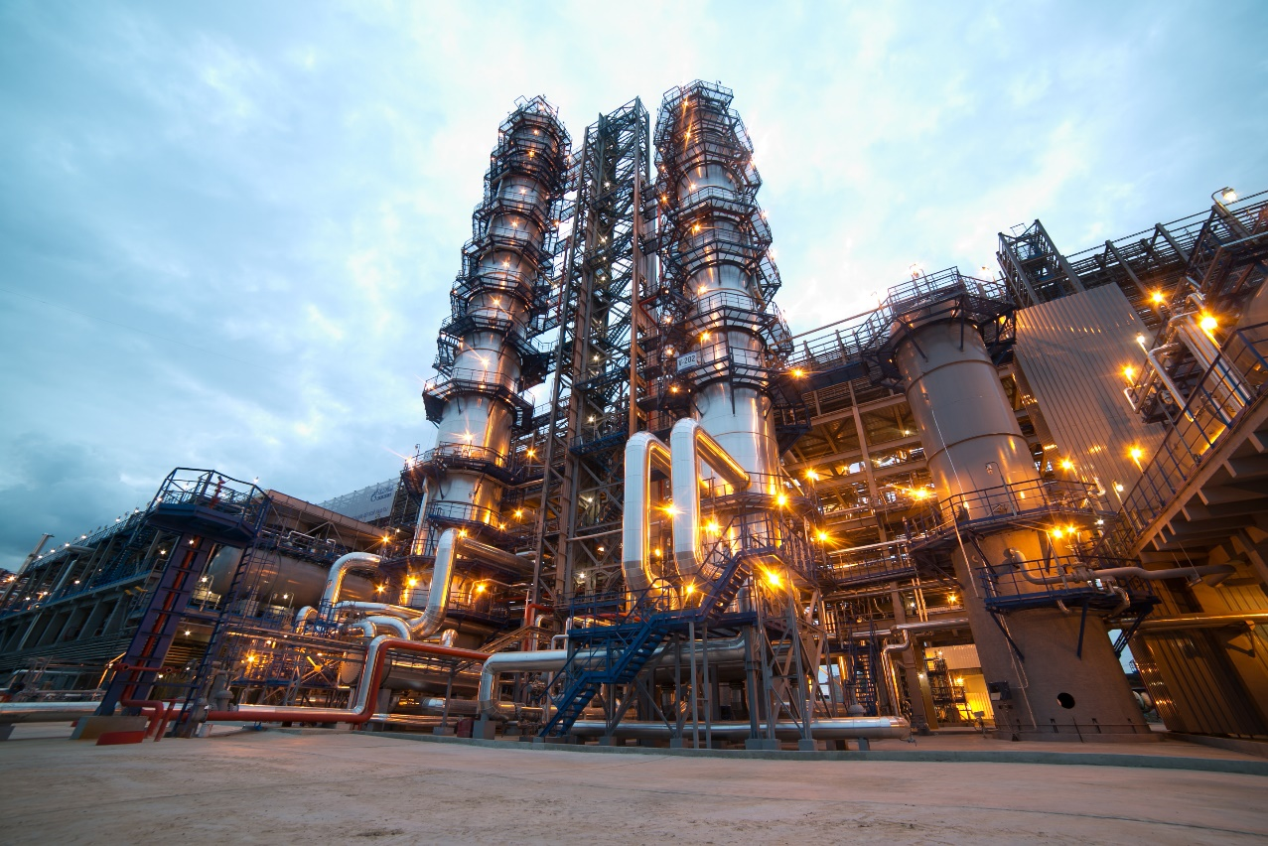
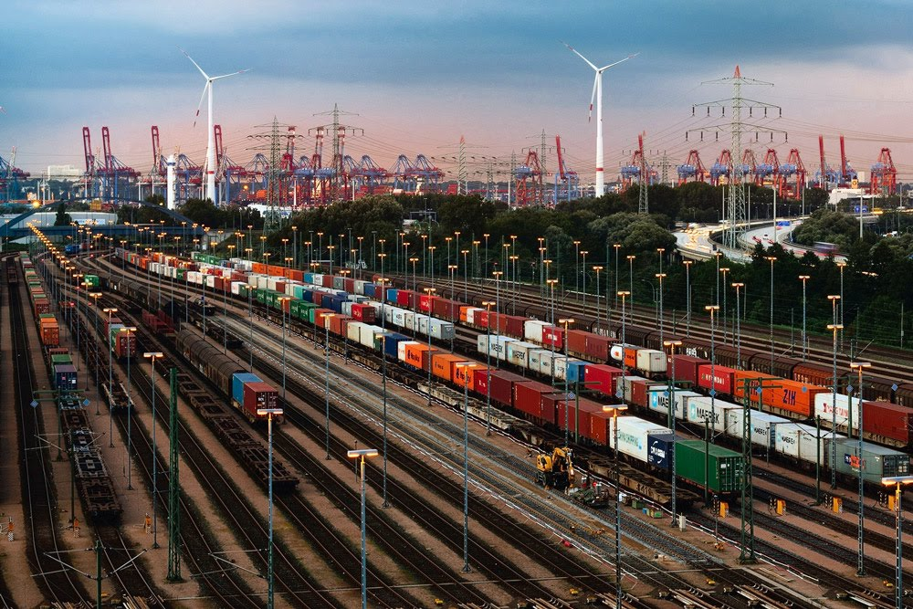

Какие перспективы?

Slide 7
Благодарю за внимание!

